Slide 1
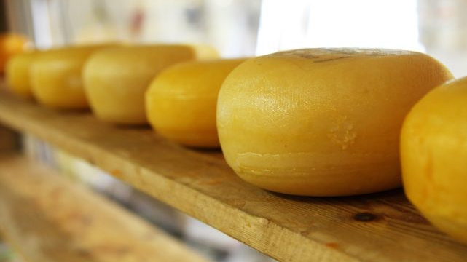
Учёт основной деятельности сельскохозяйственного потребительского кооператива
Методические материалы для руководителей и специалистов СПоК
2022 г.

Slide 2

Как конкретно делегируются функции кооперативу? Какие сделки заключает с членами кооператив? Как эти сделки оформляются?

Slide 3

Чем отдельное юрлицо – кооператив отличается от других юрлиц-сервисных организаций?
Кооператив создаётся на средства потребителей услуг,
Кооператив управляется потребителями услуг,
Цены и тарифы в кооперативе назначают члены – потребители его услуг
Члены = клиенты = владельцы
Кооператив не имеет собственных экономических интересов

Slide 4
Содержание деятельности кооператива определяет подходы к учёту
Перерабатывающий кооператив: приобретает в свою собственность у своих членов произведённую ими сельскохозяйственную продукцию, перерабатывает её в другой вид товара и реализует его третьим лицам (пример: скупка у членов молока, переработка его в масло, продажа масла на рынке) | Сбытовой кооператив: приобретает в свою собственность у своих членов произведённую ими сельскохозяйственную продукцию, формирует из неё более крупные, чем это доступно одному члену партии и реализует их третьим лицам (пример: сбор у членов – ЛПХ яблок и продажа их в торговую сеть)
Снабженческий кооператив: приобретает у третьих лиц оптовые партии необходимого в сельскохозяйственном производстве сырья и продаёт его членам кооператива (пример: покупка минеральных удобрений у завода – изготовителя и распределение их между членами кооператива) | Обслуживающий кооператив: оказывает своим членам услуги (как на основании гражданско-правового договора, так и за членские взносы): Пример 1: кооператив имеет в собственности трактор и оказывает платные услуги по вспашке земли; Пример 2: кооператив собирает у членов взносы и арендует у муниципалитета пастбище и нанимает пастуха

Slide 5
Оформление сделок в кооперативе
В общем случае ничем не отличается от оформления сделок между другими субъектами хозяйственной деятельности.
Примеры хозяйственных договоров:
Договор купли-продажи (кооператив является продавцом): удобрений, кормов, молодняка и т.д.
Договор купли-продажи (кооператив является покупателем): готовой продукции (овощей, молока, мяса и т.д.);
Договор оказания услуг: вспашки земли, ветеринарного обслуживания и т.д.;
Договор аренды (член кооператива арендует у кооператива часть большого склада).

Slide 6
Экономическая модель сбытового кооператива
СПоК «Молочник» по договору купли-продажи (закупочному акту) приобретает в собственность молоко у своих членов по цене 20 руб. за 1 кг.
Приобретённое молоко от лица кооператива продаётся на молочный завод по договору купли-продажи по цене 24 руб. за 1 кг.
Кооператив финансирует свою деятельность за счёт разницы между ценой продажи и ценой покупки.

Slide 7
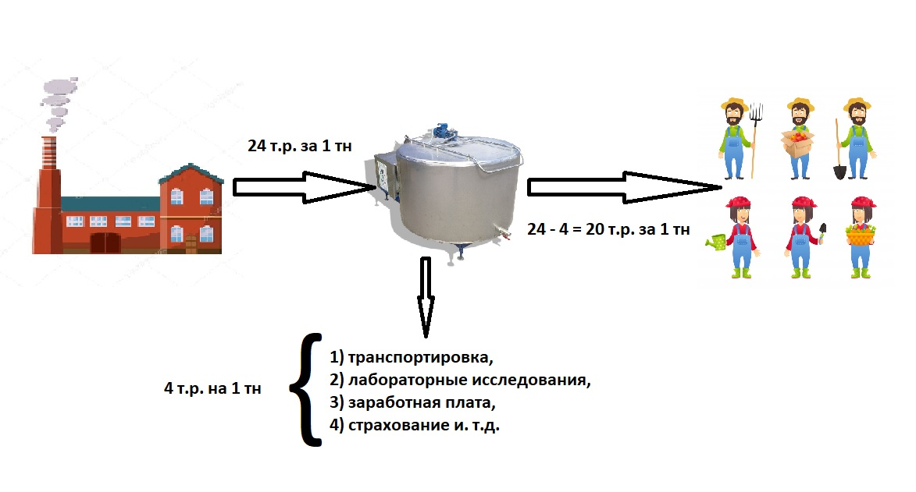
Содержание деятельности сбытового кооператива (пример 1)

Slide 8
Калькуляция окончательной цены покупки молока у членов кооператива
Это считал бухгалтер, предлагал председатель, а утвердили – члены кооператива до начала деятельности!
Исходные условия:
Цена покупки молока молочным заводом 24 руб за 1 кг (партии, кратные 5 тн, при ежедневных поставках), т.е. 150 тн * 24 т.р. = 3 600 т.р.
Затраты на транспортировку: 10 т.р. за 1 рейс молоковоза с экипажем, т.е. 300 т.р. за месяц
Зарплата персонала – 150 т.р. в месяц (включая начисления).
Лабораторные исследования, коммунальные платежи, прочие затраты – 150 т.р. в месяц
Статья доходов / расходов | Стоимость за 1 мес. | Стоимость на 1 кг
Поступления от покупателя | 3600000 | 24
Транспортировка | 300000 | 2
Заработная плата | 150000 | 1
Прочие расходы | 150000 | 1
Цена покупки молока | 24-2-1-1= | 20

Slide 9
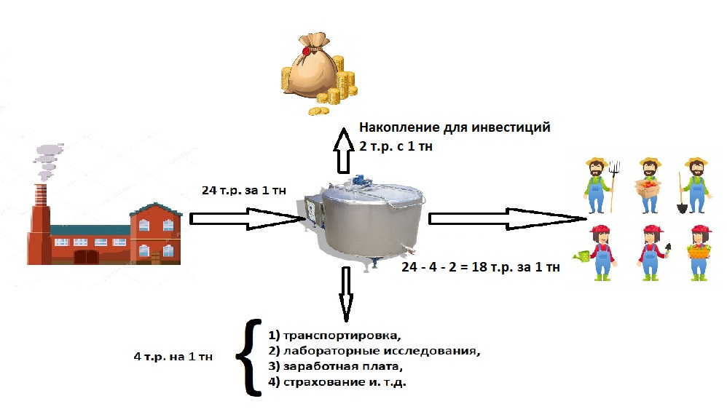
Содержание деятельности сбытового кооператива (пример 2)

Slide 10
Калькуляция окончательной цены покупки молока у членов кооператива
Расчёты произведены бухгалтером, предложение внесено председателем, а утвердили – члены кооператива до начала деятельности!
Исходные условия:
Цена покупки молока молочным заводом 24 руб. за 1 кг (партии, кратные 5 тн, при ежедневных поставках), т.е. 150 тн * 24 т.р. = 3 600 т.р.
Затраты на транспортировку: 10 т.р. за 1 рейс молоковоза с экипажем, т.е. 300 т.р. за месяц
Зарплата персонала – 150 т.р. в месяц (включая начисления).
Лабораторные исследования, коммунальные платежи, прочие затраты – 150 т.р. в месяц
Кооперативом предусмотрено накопление средств для приобретения имущества из расчёта 2 руб. с каждого 1 кг молока
Статья доходов / расходов | Стоимость за 1 мес. | Стоимость на 1 кг
Поступления от покупателя | 3600000 | 24
Транспортировка | 300000 | 2
Заработная плата | 150000 | 1
Прочие расходы | 150000 | 1
Отчисления в неделимый фонд приобретения имущества | 300000 | 2
Цена покупки молока | 24-2-1-1-2= | 18

Slide 11
Экономическая модель снабженческого кооператива
СПоК «Кормилец» по договору купли-продажи приобретает в собственность на заводе партии комбикорма, кратные 20 тн по цене 7 руб. за 1 кг.
Приобретённый комбикорм от лица кооператива продаётся членам по цене 9 руб. за 1 кг.
Кооператив финансирует свою деятельность за счёт разницы между ценой продажи и ценой покупки.

Slide 12
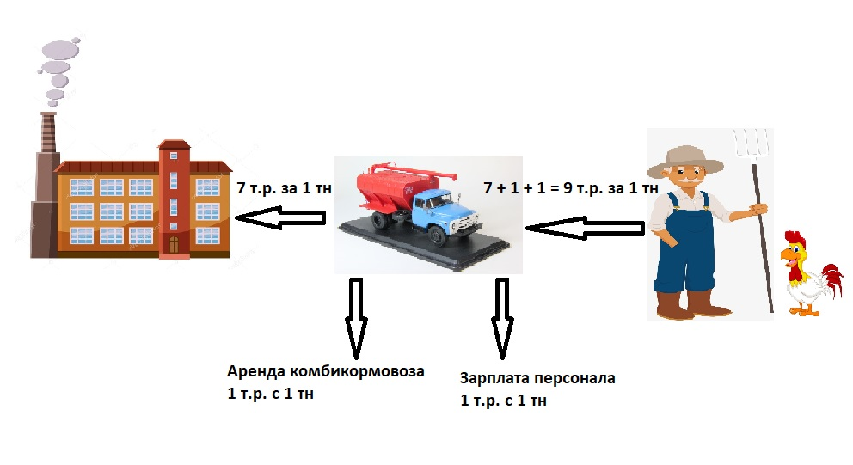
Содержание деятельности снабженческого кооператива

Slide 13
Калькуляция окончательной цены реализации ресурсов
Исходные условия:
Отпускная цена комбикорма при партии 20 тн – 7 руб. / кг
Месячное потребление комбикорма – 20 тн
Стоимость аренды комбикормовоза с экипажем – 20 т.р. за 1 рейс
Зарплата председателя (выполняет обязанности бухгалтера и экспедитора) – 20 т.р. (включая начисления).
Расчёты произведены бухгалтером, предложение внесено председателем, а утвердили – члены кооператива до начала деятельности!
Статья затрат | Стоимость на 1 кг
Комбикорм | 7
Транспортировка | 20000 / 20000 = 1
Оплата труда | 20000 / 20000 = 1
ИТОГО: | 9

Slide 14
Экономическая модель перерабатывающего кооператива
СПоК «Сыровар» по договору купли-продажи (закупочному акту) приобретает в собственность молоко у своих членов по цене 26 руб. за 1 кг.
Приобретённое кооперативом в собственность молоко перерабатывается в сыр, который реализуется кооперативом по договору купли-продажи по цене 350 руб. за 1 кг.
Кооператив финансирует свою деятельность за счёт разницы между ценой продажи и ценой покупки.

Slide 15
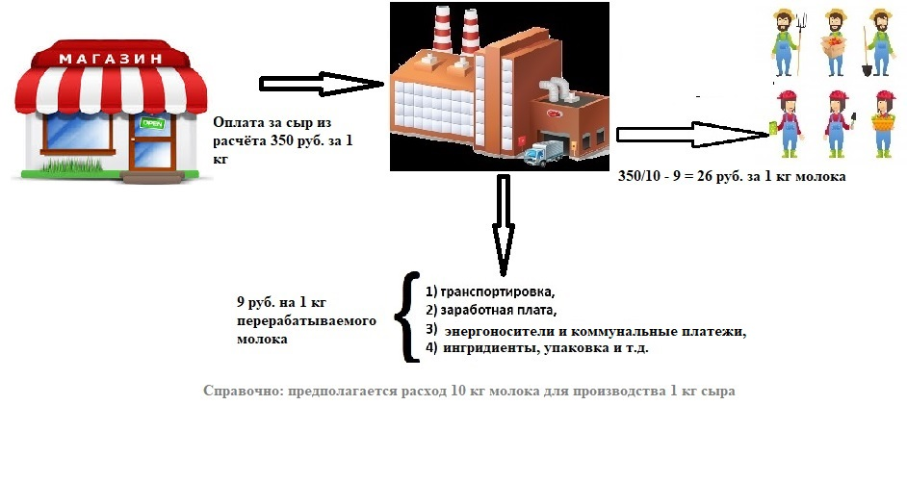
Содержание деятельности перерабатывающего кооператива

Slide 16
Калькуляция окончательной цены покупки молока у членов кооператива
Расчёты произведены бухгалтером, предложение внесено председателем, а утвердили – члены кооператива до начала деятельности!
Исходные условия:
Цена покупки сыра торговлей – 350 руб. за 1 кг.
Выход 1 кг сыра из 10 кг молока
Цех перерабатывает 5 тн молока в сутки (150 тн /мес.)
Затраты на транспортировку (ГСМ, запчасти, обслуживание ТС): 300 т.р. За 1 мес.
Зарплата персонала – 450 т.р. в месяц (включая начисления).
Лабораторные исследования, коммунальные платежи, прочие затраты – 600 т.р. в месяц
Статья доходов / расходов | Стоимость за 1 мес. | Стоимость на 1 кг
Поступления от покупателя | 5250000 | 350
Транспортировка | 300000 | 2
Заработная плата | 450000 | 3
Прочие расходы | 600000 | 4
Цена покупки молока | 35-2-3-4= | 26

Slide 17

В чём отличие сделок кооператива с его членами от сделок коммерческой организации с её клиентами?
В кооперативе цены и тарифы на товары и услуги устанавливаются самими членами на общем собрании («по себестоимости»), тогда как в коммерческой организации их устанавливает её собственник или менеджер.

Slide 18

«Нулевой» финансовый результат
Это не неудача кооператива, а следствие идеального финансового планирования, продуманного установления цен и тарифов по операциям с членами кооператива – что позволило «вернуть» им максимум от достигнутого эффекта масштаба.

Slide 19

Мифы об основной деятельности кооперативов Миф первый
Кооператив создаётся как обычное коммерческое предприятие – одним инициатором, который затем ищет сельскохозяйственных товаропроизводителей – клиентов (вариант – СПоК создаётся для обслуживания одного сельскохозяйственного товаропроизводителя). Цель проекта – получить грант и с его использованием - заработать прибыль (не имеет отношения к кооперации и повышению доходности сельскохозяйственных товаропроизводителей)

Slide 20

Мифы об основной деятельности кооперативов Миф второй
Кооператив создаётся для совершения операций «по обмену паями» – маскируя ими сделки купли-продажи.
Отражает распространённую иллюзию о том, что, создавая кооперативы, можно сократить налогообложение.

Slide 21
Мифы об источнике некоммерческой природы кооперативов Миф третий, вариант 1
Говорят, что кооперативы
А «не – кооперативы» при этом
Ведут особенную «некоммерческую» деятельность (определения такой деятельности обычно не даётся)
Ведут «обычную», коммерческую деятельность: занимаются торговлей, переработкой сельскохозяйственной продукцией, оказанием платных услуг и т.д.

Slide 22
Мифы об источнике некоммерческой природы кооперативов Миф третий, вариант 2
Говорят, что кооперативы
А «не – кооперативы» при этом
Заключают «особенные», «кооперативные» сделки: например, договоры агентирования, поручения и т.п.
Заключают «обычные» сделки: скупают сельскохозяйственную продукцию в собственность, чтобы продать с наценкой и т.д.

Slide 23
Какова же реальность?
Кооперативы
Коммерческие организации и ИП
Заключают сделки со своими членами на условиях (ценах, тарифах), которые определены самими членами
Заключают со своими клиентами – сельскохозяйственными товаропроизводителями сделки на навязанных коммерсантом условиях
При этом сама гражданско-правовая природа сделок ничем не отличается (купля-продажа, оказание платных услуг и т.д.)

Slide 24
Коммерческий / некоммерческий характер организации не связан с формой сделок
Например, функции агентов (и подобные) выполняют как кооперативы, так и коммерческие организации, созданные для получения прибыли – сущность деятельности (повышение доходности) не имеет ничего общего с гражданско-правовой характеристикой заключаемых договоров (купля-продажа или агентирование) – это две разных характеристики.
 | Покупка в собственность | Агентирование
Предприниматели и коммерческие организации | Классическая торговля | Комиссионные магазины
Кооперативы | Предпочтительная (наиболее простая) схема деятельности | Возможная схема (при наличии аргументов в её пользу)

